Slide 1
C程序设计
讲师：徐红波
Email: x_h_b@tom.com

Slide 2
第7章 数组
前几章使用的都是属于基本类型(整型、字符型、实型)的数据，C语言还提供了构造类型的数据，它们有数组类型、结构体类型和共用体类型。构造类型数据是由基本类型数据按一定规则组成的，因此它们又被称为“导出类型”。
数组是有序数据的集合。数组中的每一个元素都属于同一个数据类型。用一个统一的数组名和下标来惟一地确定数组中的元素。

Slide 3
7.1 一维数组的定义和引用
7.1.1 一维数组的定义
一维数组的定义方式为
类型说明符 数组名[常量表达式];
例如：int a[10];
说明：
(1)数组名的命名规则和变量名相同，遵循标识符命名规则。
(2)在定义数组时，需要指定数组中元素的个数，方括号中的常量表达式用来表示元素的个数，即数组长度。
(3)常量表达式中可以包括常量和符号常量，不能包含变量。C语言不允许对数组的大小作动态定义，即数组的大小不依赖于程序运行过程中变量的值。

Slide 4
7.1.2 一维数组元素的引用
数组必须先定义，然后使用。C语言规定只能逐个引用数组元素而不能一次引用整个数组。
数组元素的表示形式为
数组名[下标]
下标可以是整型常量或整型表达式。

Slide 5
[例7.1]数组元素的引用
#include <stdio.h>
void main()
{
int i, a[10];
for(i=0; i<=9; i++)
a[i]=i;
for(i=9; i>=0; i--)
printf(“%d”, a[i]);
printf(“\n”);
}

Slide 6
7.1.3 一维数组的初始化
对数组元素的初始化可以用以下方式实现
(1)在定义数组时对数组元素赋予初值。
(2)可以只给一部分元素赋值。
(3)如果想使一个数组中全部元素值为0，可以写成:
int a[2]={0,0}或int a[2]={0};。
(4)在对全部数组元素赋初值时，由于数据的个数已经确定，因此可以不指定数组长度。

Slide 7
7.1.4 一维数组程序举例
[例7.2]用数组来处理求Fibonacci数列问题
#include <stdio.h>
void main()
{
  int i;
  int f[20]={1,1};
  for(i=2;i<20;i++)
  f[i]=f[i-2]+f[i-1];
  for(i=0;i<20;i++)
  {
  if(i%5==0) printf(“\n”);
  printf(“%12d”,f[i]);
  }
}

Slide 8
[例7.3]用起泡法对10个数排序(由小到大)
起泡法的思路：将相邻两个数比较，将小的调到前头

Slide 9
7.2 二维数组的定义和引用
7.2.1 二维数组的定义
二维数组定义的形式为
类型说明符 数组名[常量表达式][常量表达式];
例如：float a[3][4], b[5][10];
二维数组可被看作是一种特殊的一维数组：它的元素又是一个一维数组。
二维数组中元素排列的顺序是按行存放的。即在内存中先顺序存放第一行的元素，再存放第二行的元素。
C语言允许使用多维数组。

Slide 10
7.2.2 二维数组的引用
二维数组元素的表示形式为
数组名[下标][下标]
例如a[2][3]。下标可以是整型表达式，如a[2-1][2*2-1]。
数组元素可以出现在表达式中，也可以被赋值。例如： b[1][2]=a[2][3]/2
下标值应在已定义的数组大小的范围内。常出现的错误是：
int a[3][4];
……
a[3][4]=3;

Slide 11
7.2.3 二维数组的初始化
可以用下面的方法对二维数组初始化
(1)分行给二维数组赋初值。
(2)可以将所有数据写在一个花括号内，按数组排列的顺序对各元素赋初值。
(3)可以对部分元素赋初值。
(4)如果对全部元素都赋初值(即提供全部初始数据)，则定义数组时对第一维的长度可以不指定，但第二维的长度不能省。

Slide 12
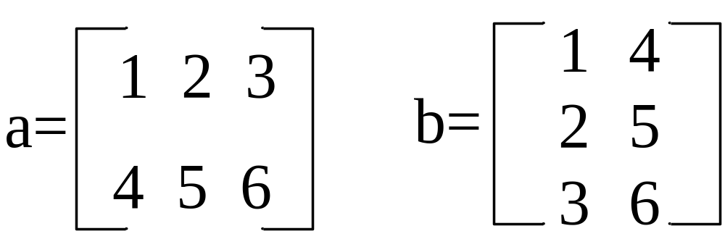
7.2.4 二维数组程序举例
[例7.4]将一个二维数组行和列的元素互换，存到另一个二维数组中。例如：

Slide 13
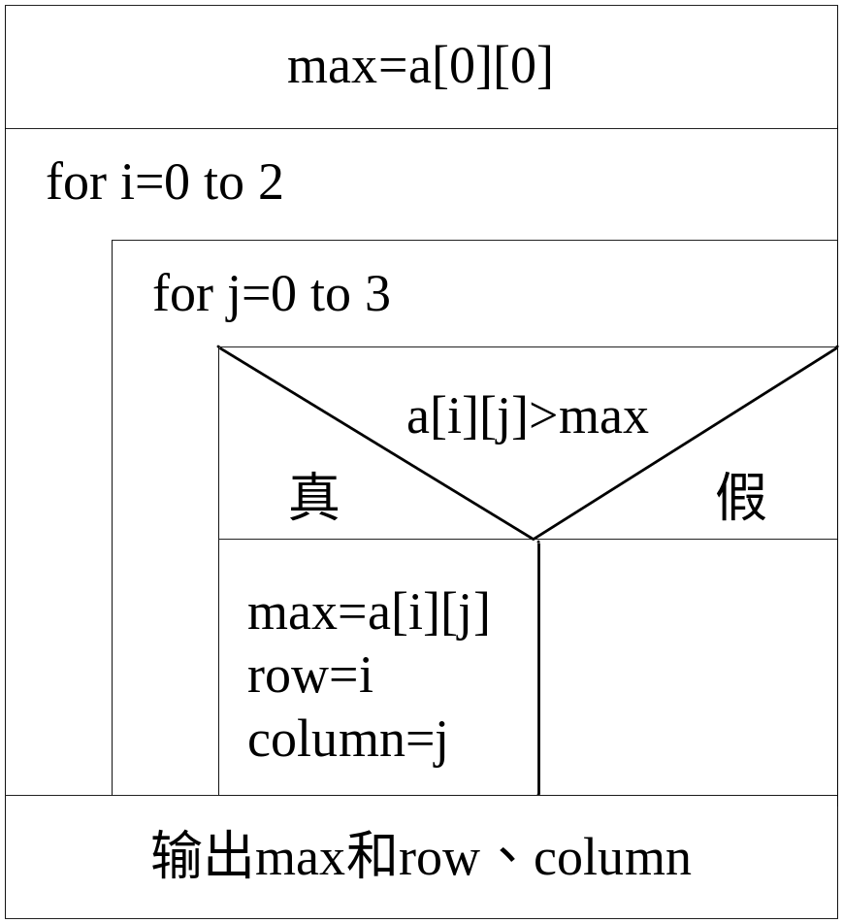
[例7.5]有一个3×4的矩阵，要求编程求出其中值最大的那个元素的值，以及其所在的行号和列号

Slide 14
7.3 字符数组
用来存放字符数据的数组是字符数组。字符数组中的一个元素存放一个字符。

Slide 15
7.3.1 字符数组的定义
字符数组定义的一般形式为
char 数组名[常量表达式][常量表达式]……
由于字符型与整型是相互通用的，因此也可以定义一个整型数组，用它存放字符数据。
int c[10];
c[0]=‘a’;

Slide 16
7.3.2 字符数组的初始化
对字符数组初始化，最容易理解的方式是逐个字符赋给数组中各元素。
如果在定义字符数组时不进行初始化，则数组中各元素的值是不可预料的。
如果花括号中提供的初值个数大于数组长度，则按语法错误处理。
如果初值个数小于数组长度，则只将这些字符赋给数组中前面那些元素，其余的元素自动定为空字符(即’\0’)。
如果提供的初值个数与预定的数组长度相同，在定义时可以省略数组长度，系统会自动根据初值个数确定数组长度。

Slide 17
7.3.3 字符数组的引用
可以引用字符数组中的一个元素，得到一个字符。
[例7.6]输出一个字符串
#include <stdio.h>
void main()
{
char c[10]={‘I’,‘a’,‘m’,‘ ‘,‘a’,‘ ‘,‘b’,‘o’,‘y’};
int i;
for(i=0; i<10; i++)
printf(“%c”, c[i]);
printf(“\n”);
}

Slide 18
[例7.7]输出一个菱形图
#include <stdio.h>
void main()
{
char diamond[][5]={{‘ ‘,’ ‘,’*’},{‘ ‘,’*’,’ ‘,’*’},{‘*’,’ ‘,’ ‘,’ ‘,’*’},{‘ ‘,’*’,’ ‘,’*’},{‘ ‘,’ ‘,’*’}};
int i, j;
for(i=0; i<5; i++)
{
for(j=0; j<5; j++)
printf(“%c”, diamond[i][j]);
printf(“\n”);
}
}

Slide 19
7.3.4 字符串和字符串结束标志
在C语言中，是将字符串作为字符数组来处理的。字符串中的字符是逐个存放到数组元素中的。在实际工作中，人们关心的往往是字符串的有效长度而不是字符数组的长度。为了测定字符串的实际长度，C语言规定了一个“字符串结束标志”，以字符’\0’作为标志。
系统对字符串常量也自动加一个’\0’作为结束符。字符串作为一维数组存放在内存中。

Slide 20
对C语言处理字符串的方法有以上的了解后，再对字符数组初始化的方法补充一种方法，即用字符串常量来使字符数组初始化。

Slide 21
7.3.5 字符数组的输入输出
字符数组的输入输出可以有两种方法：
(1)逐个字符输入输出。用格式符“%c”输入或输出一个字符。
(2)将整个字符串一次输入或输出。用“%s”格式符，意思是对字符串的输入输出。

Slide 22
注意：
(1)输出字符不包括结束符’\0’。
(2)用“%s”格式符输出字符串时，printf函数中的输出项是字符数组名，而不是数组元素名。
(3)如果数组长度大于字符串的实际长度，也只输出到遇’\0’结束。
(4)如果一个字符数组中包含一个以上’\0’，则遇第一个’\0’时输出就结束。
(5)可以用scanf函数输入一个字符串。
(6)按字符数组名找到其数组起始地址，然后逐个输出其中的字符，直到遇’\0’为止。

Slide 23
7.3.6 字符串处理函数
在C函数库中提供了一些用来处理字符串的函数，使用方便。几乎所有版本的C语言编辑系统都提供这些函数。

Slide 24
1、puts函数
函数原型：
int puts(char * str);
功能：
把str指向的字符串输出到标准输出设备，将’\0’转换为换行符’\n’
返回值：
若执行成功，返回非负值，否则，返回EOF

Slide 25
2、gets函数
函数原型：
char * gets(char * str);
功能：
从终端输入一个字符串到字符数组str
返回值：
若执行成功，返回字符数组的起始地址，否则，返回NULL

Slide 26
3、strcat函数
函数原型：
char * strcat(char * str1, char * str2);
功能：
把字符串str2接到str1后面，str1最后面的’\0’被取消
返回值：str1

Slide 27
4、strcpy
函数原型：
char * strcpy(char * str1, char * str2);
功能：
把str2指向的字符串复制到str1中去
返回值：
str1

Slide 28
5、strcmp函数
函数原型：
int strcmp(char * str1, char * str2);
功能：
比较两个字符串str1、str2
返回值： str1<str2，返回负数；
str1=str2，返回0；
str1>str2，返回正数

Slide 29
6、strlen函数
函数原型：
unsigned int strlen(char * str);
功能：
统计字符串str中字符的个数(不包括终止符’\0’)
返回值：
返回字符个数

Slide 30
7、strlwr函数
函数原型：
char * strlwr(char * str);
功能：
将字符串str中大写字符换成小写字母
返回值：
str

Slide 31
8、strupr函数
函数原型：
char * strupr(char * str);
功能：
将字符串str中小写字符换成大写字母
返回值：
str

Slide 32
7.3.7 字符数组应用举例
[例7.8]输入一行字符，统计其中有多少个单词，单词之间用空格分隔开

Slide 33
[例7.9]有3个字符串，要求找出其中最大者
#include <stdio.h>
#include <string.h>
void main()
{
char string[20];
char str[3][20];
int i;
for(i=0;i<3;i++)
gets(str[i]);
if(strcmp(str[0],str[1])>0)
strcpy(string,str[0]);
else
strcpy(string,str[1]);
if(strcmp(str[2],string)>0)
strcpy(string,str[2]);
printf(“\nthe largest string is:\n%s\n”, string);
}

Slide 34
习题
7.3 求一个3×3的整型矩阵对角线元素之和。
7.4 已有一个已排好序的数组，要求输入一个数后，按原来排序的规律将它插入数组中。
7.5 将一个数组中的值按逆序重新存放。例如，原来顺序为8，6，5，4，1。要求改为1，4，5，6，8。
7.6 输出以下的杨辉三角形(要求输出10行)
1
1 1
1 2 1
1 3 3 1
1 4 6 4 1
1 5 10 10 5 1
……………....

Slide 35
7.11 输出以下图案：
* * * * *
* * * * *
* * * * *
* * * * *
* * * * *

Slide 36
7.13 编一程序，将两个字符串连接起来，不要用strcat函数。
7.14 编一个程序，将两个字符串s1和s2比较，若s1>s2，输出一个正数；若s1=s2，输出0；若s1<s2，输出一个负数。不要用strcpy函数。两个字符串用gets函数读入。输出的正数或负数的绝对值应是相比较的两个字符串相应字符的ASCII码的差值。
7.15 编写一个程序，将字符数组s2中的全部字符复制到字符数组s1中。不用strcpy函数。复制时，’\0’也要复制过去。’\0’后面的字符不复制。

